Slide 1
Speed Up Robust Feature (SURF)
vis3-2
Authors: 宋安洋
2024年11月6日

Slide 2
CONTENTS
01
02
03
04
05
海森矩阵近似
尺度空间表示
关键点定位
特征描述符抽取
TOP-SURF
The part one
The part two
The part three
The part two
The part three

Slide 3
Ⅰ
海森矩阵近似
Ⅰ
THE PART 01

Slide 4
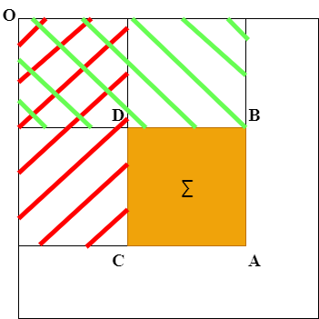
1.1 积分图像
定义S(A)：A到图像左上角O构成的矩形面积
（即矩阵前缀和或二维前缀和）
∑ = S(A) – S(B) – S(C) + S(D)
同理，构造过程：
S(x, y) = I(x, y) + S(x - 1, y) + S(x, y - 1) - S(x - 1, y - 1)
时间复杂度：
构造：O(hw)
查询：O(1)

Slide 5
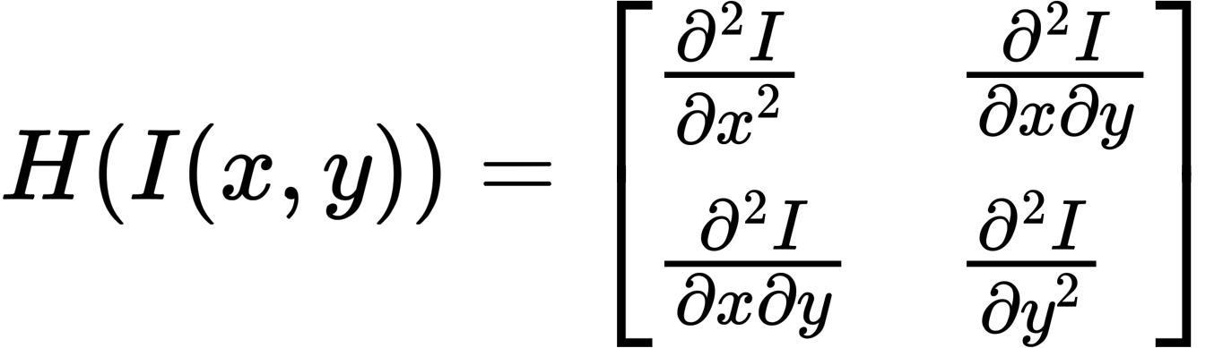
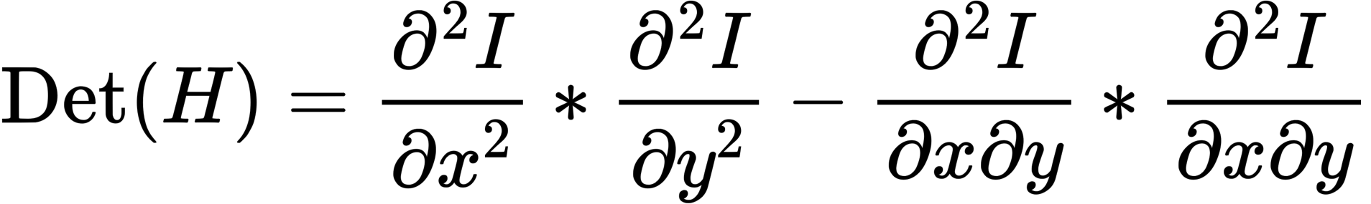

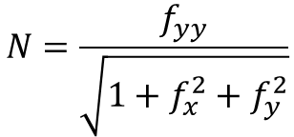

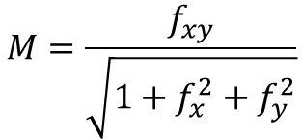

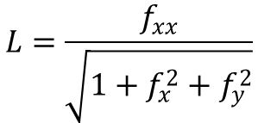

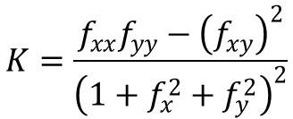



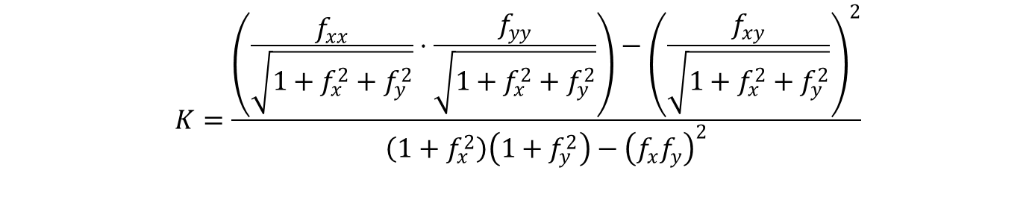
det(H)>0：是极值点
det(H)<0：不是极值点
正定：极小值
负定：极大值
不定：不是极值
拉普拉斯算子 = 海森矩阵的特征值之和（tr(H)）
1.2 海森矩阵
$$\left.K=\frac{\left(\frac{f_{xx}}{\sqrt{1+f_{x}^{2}+f_{y}^{2}}}⋅\frac{f_{yy}}{\sqrt{1+f_{x}^{2}+f_{y}^{2}}}\right)−{\left(\frac{f_{xy}}{\sqrt{1+f_{x}^{2}+f_{y}^{2}}}\right)}^{2}}{\left(1+f_{x}^{2}\right)\left(1+f_{y}^{2}\right)−{\left(f_{x}f_{y}\right)}^{2}}\right.$$
$$K=k_{1}⋅k_{2}$$
$$K=\frac{LN−M^{2}}{EG−F^{2}}$$
$$I=Edx^{2}+2Fdxdy+Gdy^{2}$$
$$K=\frac{f_{xx}f_{yy}−{\left(f_{xy}\right)}^{2}}{{\left(1+f_{x}^{2}+f_{y}^{2}\right)}^{2}}$$
$$II=Ldx^{2}+2Mdxdy+Ndy^{2}$$
$$E=1+f_{x}^{2}$$
$$F=f_{x}f_{y}$$
$$G=1+f_{y}^{2}$$
det(H)越大，高斯曲率K越大，曲面越尖锐
$$L=\frac{f_{xx}}{\sqrt{1+f_{x}^{2}+f_{y}^{2}}}$$
$$N=\frac{f_{yy}}{\sqrt{1+f_{x}^{2}+f_{y}^{2}}}$$
$$M=\frac{f_{xy}}{\sqrt{1+f_{x}^{2}+f_{y}^{2}}}$$

Slide 6
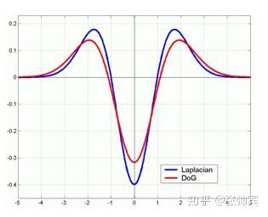
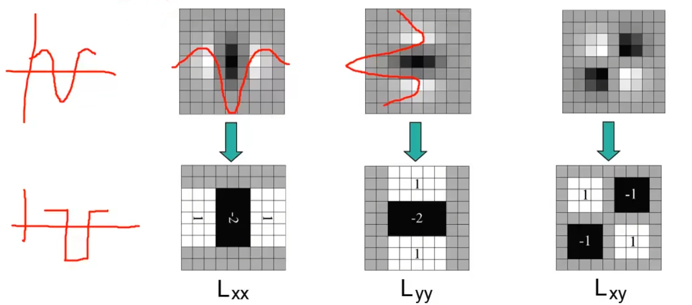
1.3 box filter近似
SIFT中，DoG是LoG的近似
SURF中，则是用box filter进行近似
σ=1.2时，用如下9*9模板进行近似
白色：1
黑色：-2
灰色：0

Slide 7
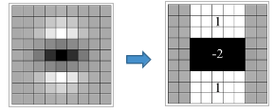
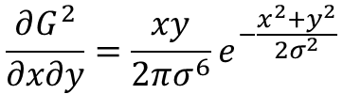


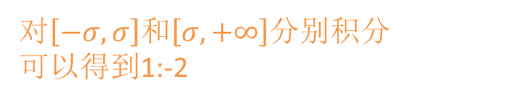
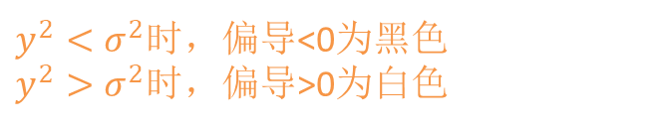
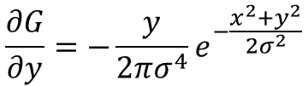
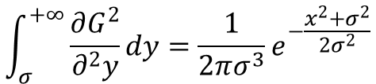

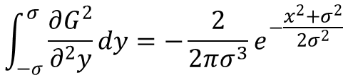

1.3 box filter近似
$$G\left(x,y\right)=\frac{1}{2πσ^{2}}e^{−\frac{x^{2}+y^{2}}{2σ^{2}}}$$
$$\frac{∂G}{∂x}=−\frac{x}{2πσ^{4}}e^{−\frac{x^{2}+y^{2}}{2σ^{2}}}$$
$$\frac{∂G}{∂y}=−\frac{y}{2πσ^{4}}e^{−\frac{x^{2}+y^{2}}{2σ^{2}}}$$
$$\frac{∂G^{2}}{∂^{2}x}=\frac{x^{2}−σ^{2}}{2πσ^{6}}e^{−\frac{x^{2}+y^{2}}{2σ^{2}}}$$
$$\frac{∂G^{2}}{∂^{2}x}=\frac{y^{2}−σ^{2}}{2πσ^{6}}e^{−\frac{x^{2}+y^{2}}{2σ^{2}}}$$
$y^{2}<σ^{2}$时，偏导<0为黑色
$y^{2}>σ^{2}$时，偏导>0为白色
$$\frac{∂G^{2}}{∂x∂y}=\frac{xy}{2πσ^{6}}e^{−\frac{x^{2}+y^{2}}{2σ^{2}}}$$
$$\int_{−σ}^{σ}{ }\frac{∂G^{2}}{∂^{2}y}dy=−\frac{2}{2πσ^{3}}e^{−\frac{x^{2}+σ^{2}}{2σ^{2}}}$$
对$\left[−σ, σ\right]$和$\left[σ,+∞\right]$分别积分
可以得到1:-2
$$\int_{σ}^{+∞}{ }\frac{∂G^{2}}{∂^{2}y}dy=\frac{1}{2πσ^{3}}e^{−\frac{x^{2}+σ^{2}}{2σ^{2}}}$$

Slide 8
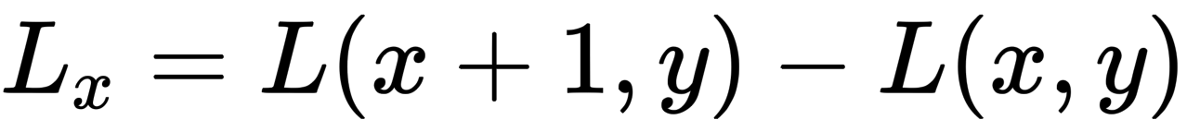
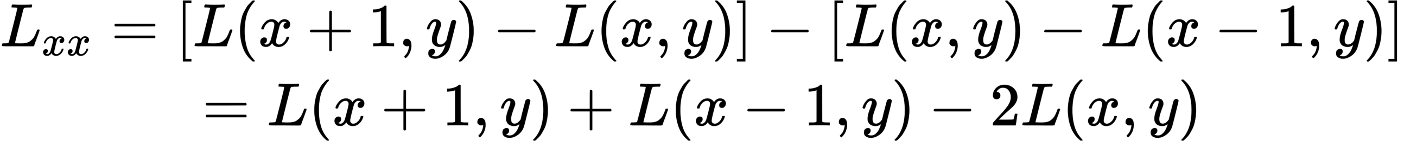
1.4 差分
实际过程中一般用差分近似替代导数
二阶差分是一阶差分的差分

Slide 9
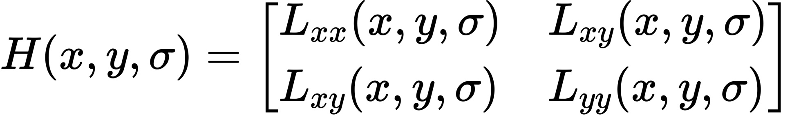
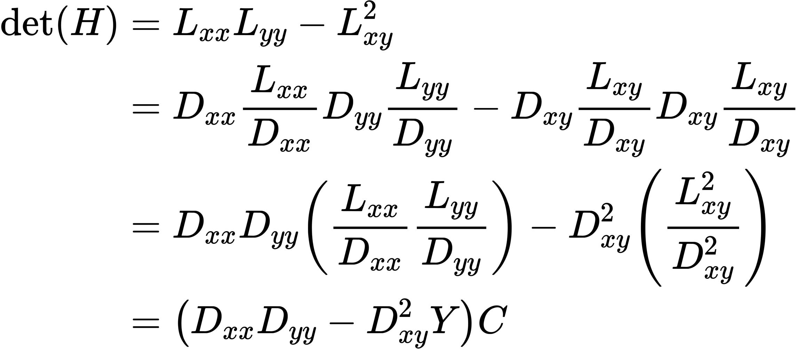
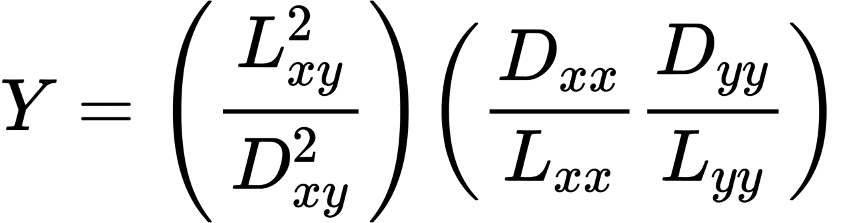
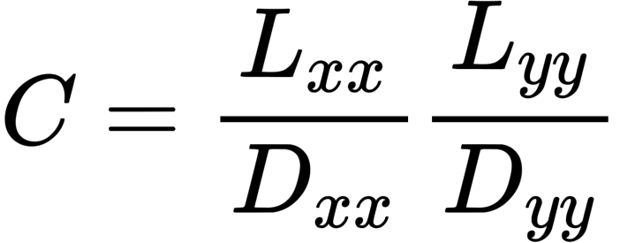
1.5 海森矩阵近似
高斯滤波后的Hessian矩阵表达式为
使用𝐷𝑥𝑥、𝐷𝑦𝑦和𝐷𝑥𝑦表示简化模板与图像卷积的结果，Hessian 矩阵的行列式可进一步简化为

Slide 10
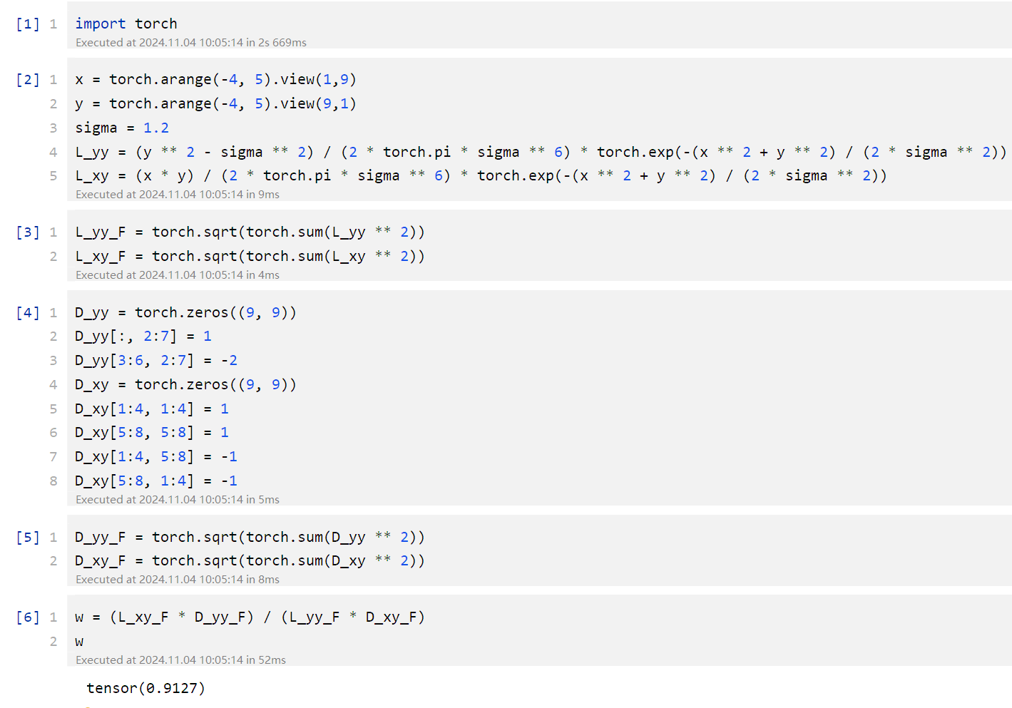
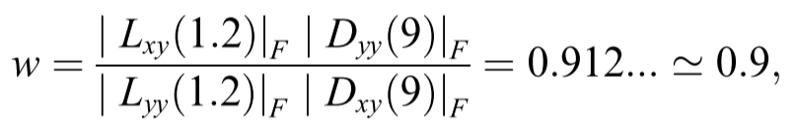
1.5 海森矩阵近似
对 Y 简化为了常数 0.9
对不同尺度和模板尺寸，理论上应该是不一样的
为简化所以保持 0.9
并且作者实验发现对结果基本没什么影响

Slide 11
Ⅱ
尺度空间表示
Ⅱ
THE PART 02

Slide 12
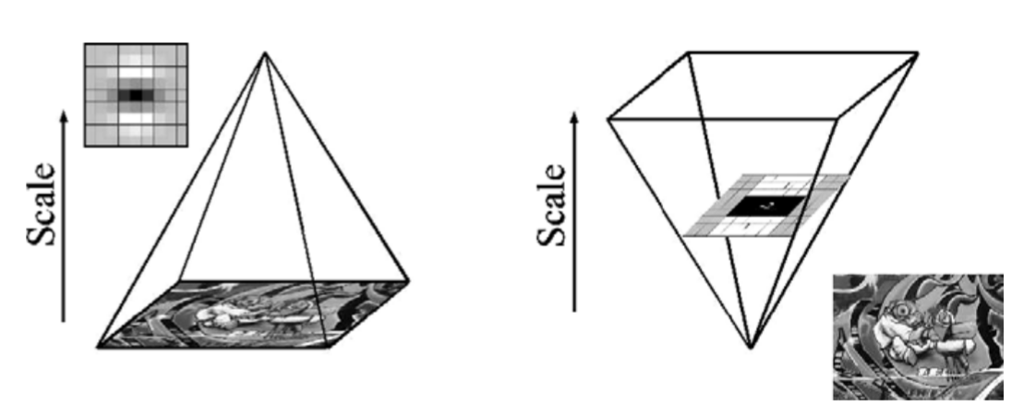
2.1 尺度空间表示
SIFT通过高斯金字塔图像进行特征点检测；
SURF算法不需要通过降采样的方式得到不同尺寸大小的图像金字塔，而是借助于box filter和积分图像，不断增大filter大小，通过积分图像快速计算盒子滤波的响应图像。
这里把 σ=1.2 记作 s=1.2，为了后续的一些区分。
SIFT保持filter大小不变，减小图像大小
SURF保持图像大小不变，增大filter的大小

Slide 13
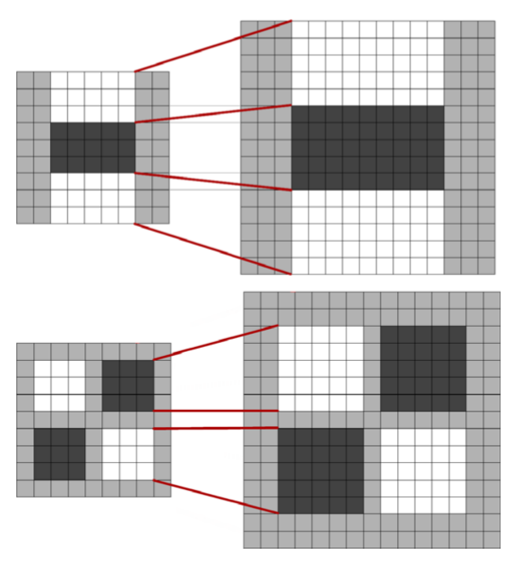
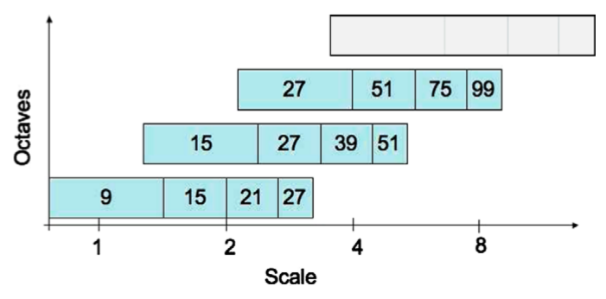
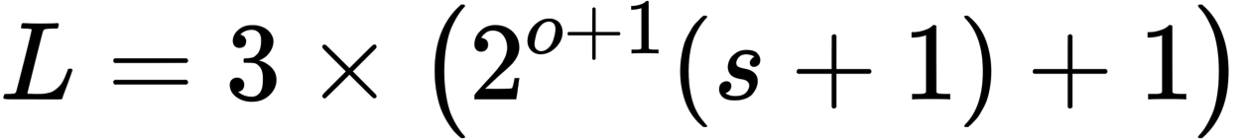
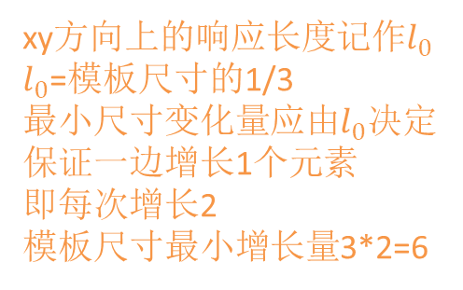

2.1 尺度空间表示
滤波器的尺寸 𝐿 、组索引 𝑜 、层索引 𝑠 、尺度σ之间的相互关系如下
xy方向上的响应长度记作$l_{0}$
$l_{0}$=模板尺寸的1/3
最小尺寸变化量应由$l_{0}$决定
保证一边增长1个元素
即每次增长2
模板尺寸最小增长量3*2=6
σ$=1.2×\frac{L}{9}$

Slide 14
‌Ⅲ
关键点定位
‌Ⅲ
THE PART 03

Slide 15
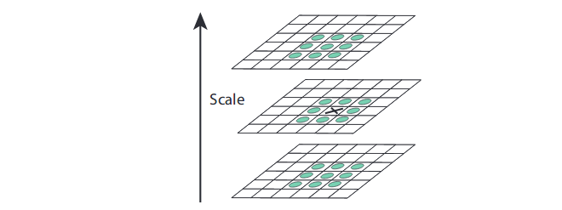
3.1 关键点定位
非极大值抑制：一个像素点如果在尺度空间本层及上下两层的8+9+9=26邻域中取得最大或最小值，就可以认为是该尺度下的一个特征点。

Slide 16
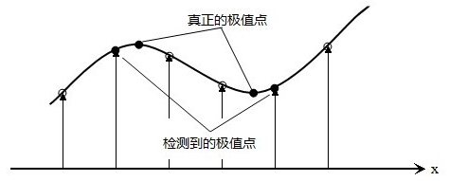

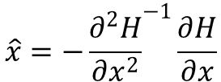
3.2 关键点精确定位
$$H(x)=H+\frac{∂H^{T}}{∂x}x+\frac{1}{2}x^{T}\frac{∂^{2}H}{∂x^{2}}x$$
泰勒展开，令一阶导 = 0
$$\hat{x}=−{\frac{∂^{2}H}{∂x^{2}}}^{−1}\frac{∂H}{∂x}$$
离散空间的极值点并不是真正的极值点

Slide 17
Ⅳ
特征描述符抽取
Ⅳ
THE PART 04

Slide 18
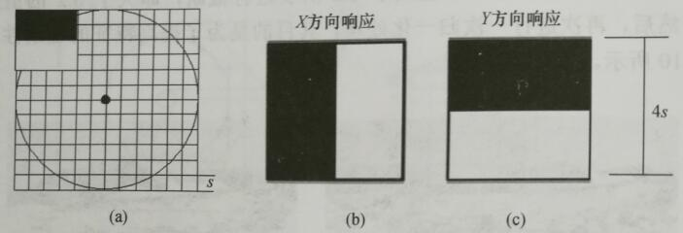
4.1 主方向分配
以关键点为圆心，计算半径 6s 邻域内的点在 𝑥, 𝑦 方向
上的Haar小波响应，采用的filter大小为 4s，采样步长为s
（ (12 - (4 - 1 )) s / 2 = 4.5s ，和 SIFT 计算图像的区域是一致的）
使用 σ = 6s/3 = 2s 的高斯函数对响应值加权

Slide 19
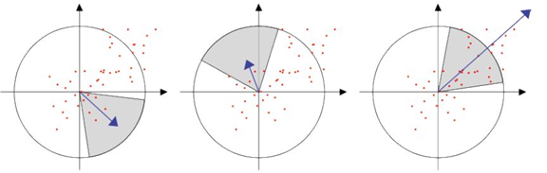
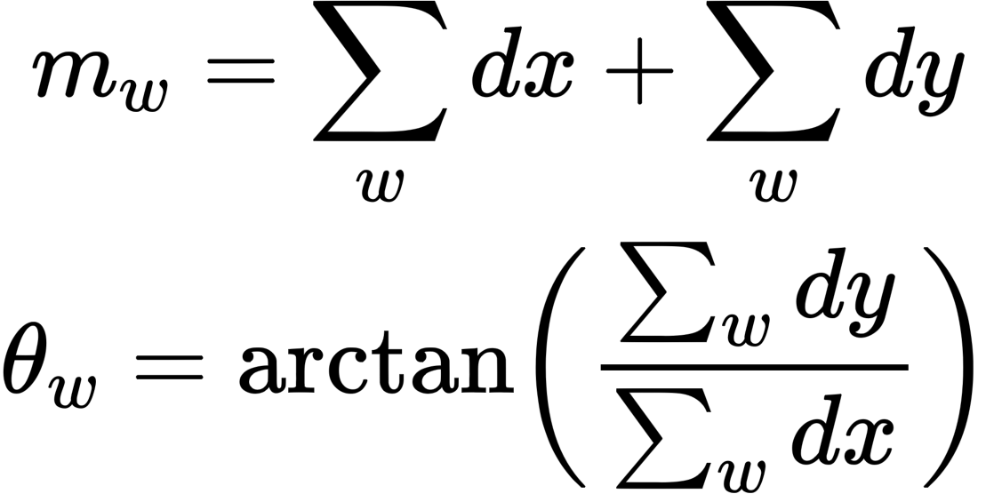
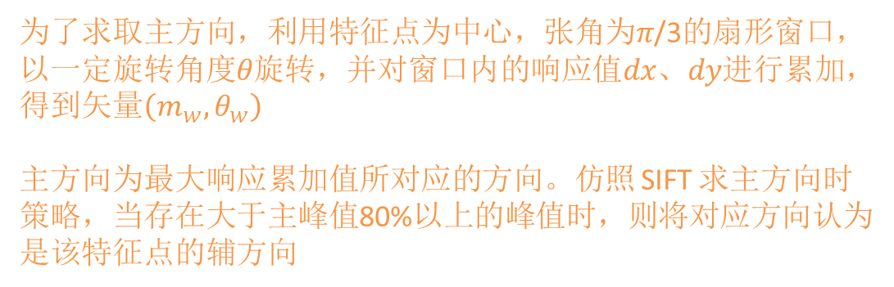

4.1 主方向分配
$$θ=θ_{w}|max\{m_{w}\}$$
为了求取主方向，利用特征点为中心，张角为𝜋/3的扇形窗口，以一定旋转角度𝜃旋转，并对窗口内的响应值𝑑𝑥、𝑑𝑦进行累加，得到矢量$\left(m_{w},θ_{w}\right)$
主方向为最大响应累加值所对应的方向。仿照 SIFT 求主方向时策略，当存在大于主峰值80%以上的峰值时，则将对应方向认为是该特征点的辅方向

Slide 20
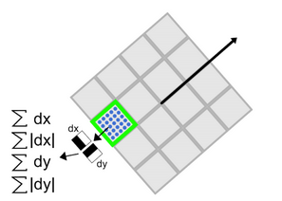
4.2 特征描述符生成
以关键点为中心，沿主方向将20𝑠×20𝑠的邻域划分为4×4个子区域，每个子区域利用尺寸为 2𝑠 的 Haar 模板计算响应值，用高斯核加权，然后对响应值统计∑𝑑𝑥、∑|𝑑𝑥|、∑𝑑𝑦、∑|𝑑𝑦|形成特征向量
算法步骤：
每个子块使用尺寸为 2𝑠 的 Haar 小波计算响应值
以特征点为中心，用 𝜎 = 10𝑠 / 3 = 3.3𝑠 的高斯核对 𝑑𝑥、𝑑𝑦 进行加权
分别对每个子块的加权响应值进行统计，得到每个子块的向量：
综合所有 4*4 区域，得到 4*4*4 = 64 维特征向量

Slide 21
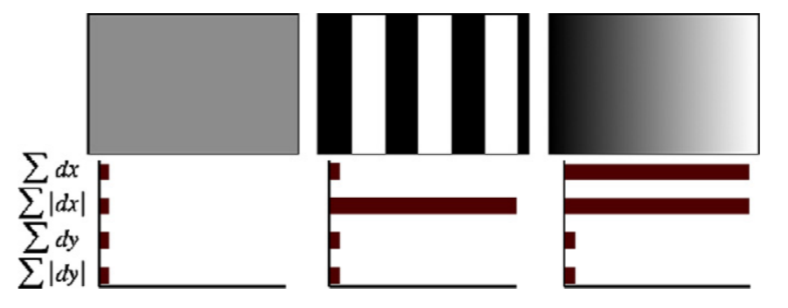
4.2 特征描述符生成
小波响应本身具有亮度不变性
对比度不变性可通过特征向量归一化来实现
图像可以由这三种图像模式组合而成

Slide 22
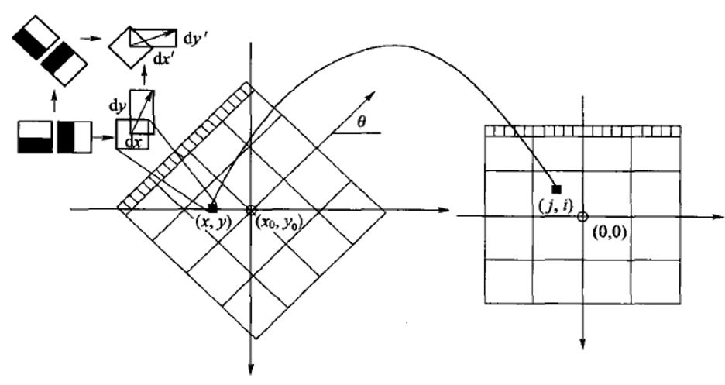


4.2 特征描述符生成
$$x=x_{0}−j×s×sin(θ)+i×s×cos(θ)$$
先找到旋转后的点 (j, i) 对应的旋转前的点 (x, y)
然后利用积分图像求 dx, dy 并高斯加权
再旋转 dx, dy 得到我们需要的 dx’, dy’
$$y=y_{0}–j×s×cos(θ)+i×s×sin(θ)$$
$$dx^{′}=w(−dx×sin(θ)+dy×cos(θ))$$
$$dy^{′}=w(−dx×cos(θ)+dy×sin(θ))$$

Slide 23
V
TOP-SURF
V
THE PART 05

Slide 24
5 TOP-SURF
基于 visual words 的图像内容匹配算法
提取所有图像的关键点
将所有关键点聚类，构建视觉字典（visual word dictionary）
对每一幅图像，计算其所有 word 的 TFIDF 直方图作为 TOP-SURF 特征描述符
利用描述符进行图像内容匹配

Slide 25
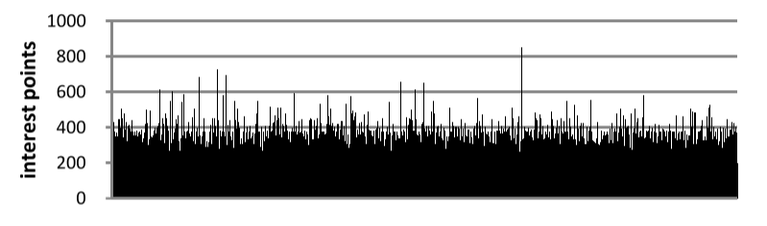
5.1 SURF关键点抽取
100,000幅图像（源于Internet，内容涵盖各种类别）
分辨率：每一维介于83~640像素之间，平均460×400
（提取SURF关键点时，统一缩放至256×256）
每幅图像的关键点数量在0~1057之间，平均176，标准差85.3

Slide 26
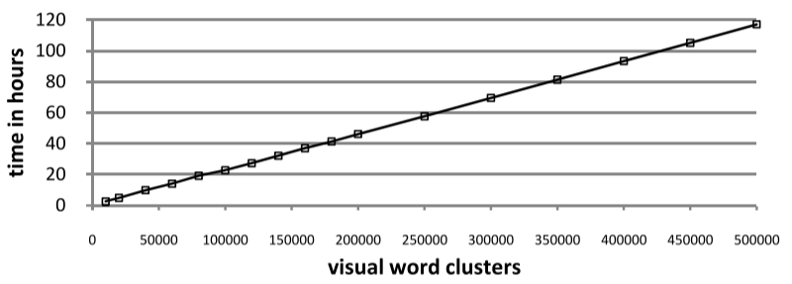
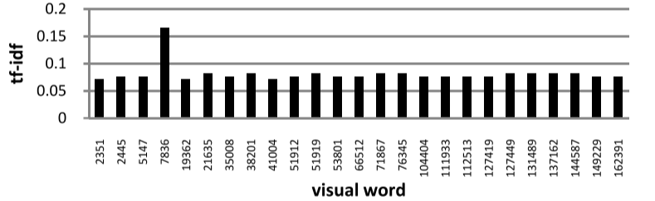



每幅图像随机选取25个关键点，不够25个就全选，一共得到3350万个点。
在64维的特征空间中，对所有这些点进行聚类（类似k-means）：
随机分配k个点作为簇中心（ k取10,000~500,000）
对每个中心，寻找距离最近的100个点（ k-d树法）
将该100个点的平均位置作为簇的新中心
迭代1000次，使各个簇中心趋于稳定
每个簇视作一个视觉单词（visual word）
最终的所有类的集合称为视觉字典（ visual word dictionary）
5.2 构建视觉字典与特征描述符生成
TF词频：term frequency
IDF逆文档频率：inverse document frequency
$TFIDF=TF×$IDF
在每一幅图像中提取的所有关键点中，将每个特征点归为一个视觉单词，计算其TFIDF分数直方图。取其中最高的N个作为TOP-SURF描述符
$$TF=\frac{某词\text{在文档中出现次数}}{\text{文档中的总词数 }}$$
IDF$=log⁡(\frac{语料库文档总数}{包含该词的文档数\text{+1} }$)

Slide 27
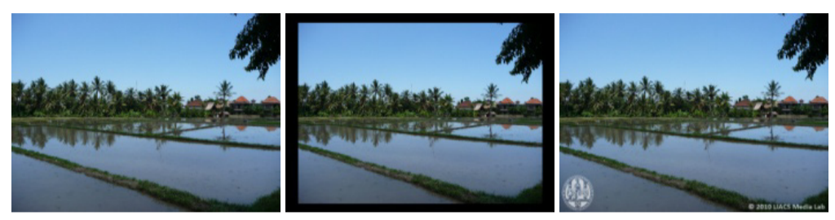
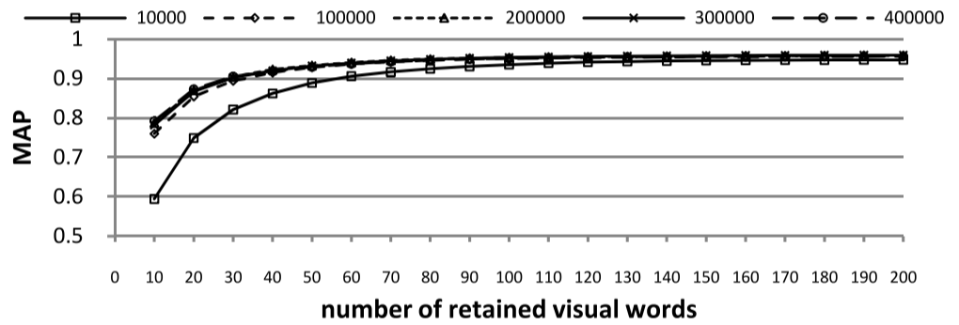

5.3 图像内容匹配与实验结果
在图像集中随机挑选N张，对其中每一张图像制作若干相似图像插入图像集中
运用图像匹配算法，将N张原图像中的每一张与整个图像集匹配，得到匹配结果
评估标准MAP（mean average precision）
计算精确度：匹配结果中的相似图像数量与实际总相似图像数量之比
将N张原图的精确度取平均，得到MAP
普通SURF描述符进行匹配： 𝑀𝐴𝑃 = 0.31
TOP-SURF描述符匹配：如左图所示，最高可达0.96
同时具有显著的高效率和高性能
MAP 随着 cluster 和 top-N 的增大而增大
$$d_{cos}=1−\frac{T_{A}⋅T_{B}}{|T_{A}||T_{B}|}$$

Slide 28
总结
SIFT与SURF的对比
尺度空间：SIFT使用图像的DoG金字塔，这一过程中对图像进行了降采样；SURF用近似DoH金字塔 (即不同尺度的box filters)，由于积分图像，实际操作只涉及到数次简单的加减运算，而且不改变图像大小。
特征点检测：SIFT先进行非极大值抑制再通过海森矩阵剔除边缘点；SURF先计算DoH再进行非极大值抑制。
特征点主方向：SIFT在方形邻域窗口内统计梯度方向直方图，对梯度幅值加权，取最大峰对应的方向；SURF在圆形区域内计算扇形范围内𝑥 、𝑦方向的Haar小波响应值，确定响应累加和值最大的扇形方向。
特征描述子：SIFT将关键点邻域划分为4×4的区域，统计子区域的梯度方向直方图得到4×4×8=128维的特征向量；SURF将20s×20s的邻域划分为4×4个子块，计算子块的Haar小波响应并统计4个特征量，得到4×4×4=64维的特征向量

Slide 29
T hanks for your listening!
Authors: 宋安洋
2024年11月6日

